Slide 1
ИСТОРИЧЕСКИЙ МАТЕРИАЛ КАК СРЕДСТВО ФОРМИРОВАНИЯ ПОЗНАВАТЕЛЬНОГО ИНТЕРЕСА У ШКОЛЬНИКОВ

Slide 2
Цель исследования: теоретически обосновать методические приемы формирования познавательной активности школьников на уроках математики через использование исторического материала.
Задачи исследования:
1. изучить сущность и особенности познавательного интереса школьников;
2. выявить возможности использования исторического материала на уроках математики;
3. проанализировать и отобрать наиболее интересный и результативный исторический материал для повышения познавательного интереса школьников на уроках математики, методы формирования познавательной активности школьников.

Slide 3
Познавательный интерес – глубинный внутренний мотив, основанный на свойственной человеку врожденной познавательной потребности. Интерес способствует интеллектуальному развитию, воспитанию волевых качеств личности и превращению знаний в духовный багаж человека.
Познавательный интерес – избирательная направленность личности на процесс познания с целью «овладения сущностью познаваемого» (Г.И.Щукина)

Slide 4
Стадии развития познавательного интереса:
Любопытство
Любознательность
стремление детей проникнуть за пределы увиденного. Проявляется в том, что дети интересуются окружающей действительностью, многими явлениями
начальная стадия избирательного отношения, обусловленная внешними, неожиданными и необычными обстоятельствами, привлекающими внимание детей, вызывающими их удивление.
Теоретический интерес
Потребность в впечатлениях

Slide 5
Познавательные интересы
по действенности
пассивные
действенные
по цели
непосредственные
опосредованные
по деятельности
неустойчивые
по широте
односторонние
эпизодические
устойчивые
многосторонние
по деятельности
неустойчивые
по широте
односторонние
эпизодические
устойчивые
многосторонние
по направленности
широкие учебные
учебно-познавательные
самообразовательные

Slide 6

Условиями формирования познавательного интереса
организация учебного процесса на оптимальном уровне развития учащихся
повышение интереса к учебному труду за счёт его разнообразия
самостоятельный поиск новых знаний
постоянная проверка и оценка работы учащихся
понимание детьми нужности, важности, целесообразности изучения данного предмета
яркость, эмоциональность учебного материала
создание учителем эмоциональной атмосферы обучения, благоприятного общения в учебном процессе

Slide 7
Польза исторического материала в курсе математики в начальных классах
Развивает научное мировоззрение;
Является одним из критериев интересности содержания учебного материала, служит для развития познавательного интереса обучающихся к математике;
Служит для развития творческих способностей обучающихся;
Служит средством нравственного воспитания обучающихся, воспитания чувства гордости за достижения отечественной математики.

Slide 8
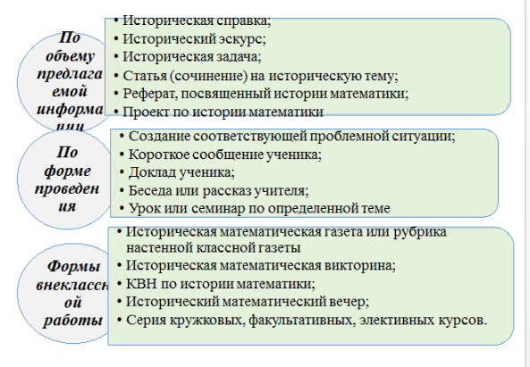
Классификация исторического материала по объему предлагаемой информации

Slide 9
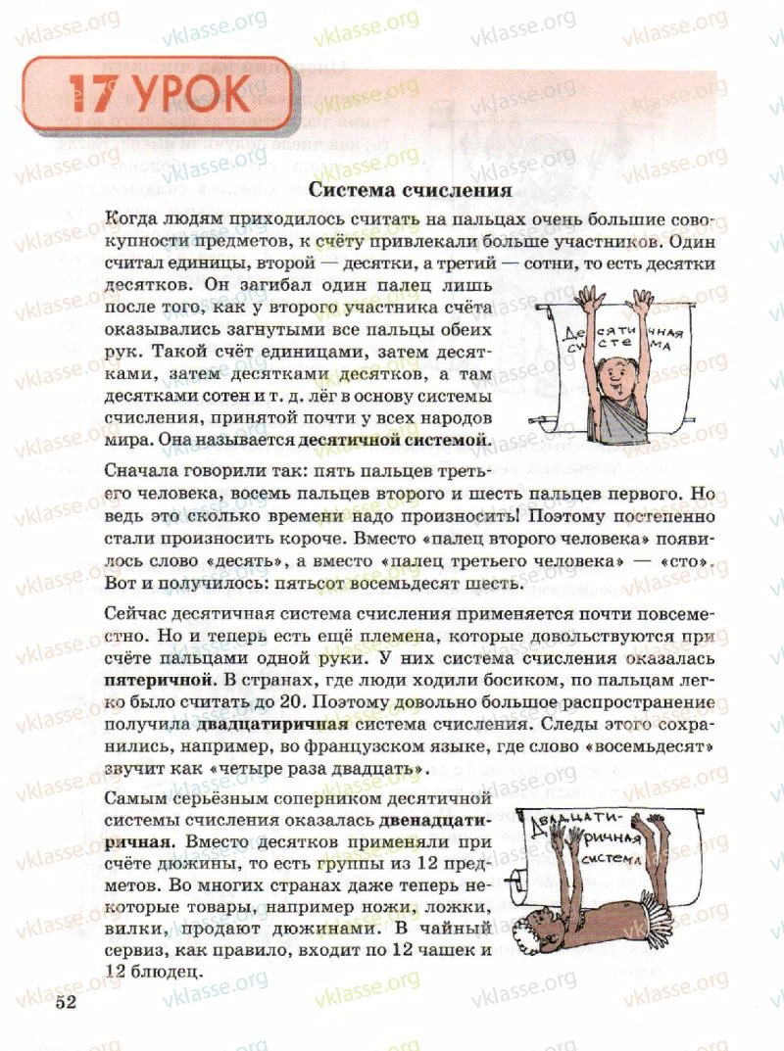
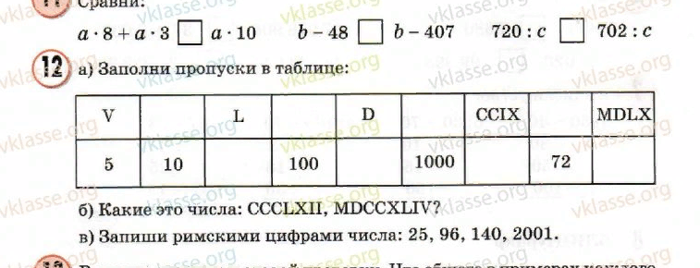
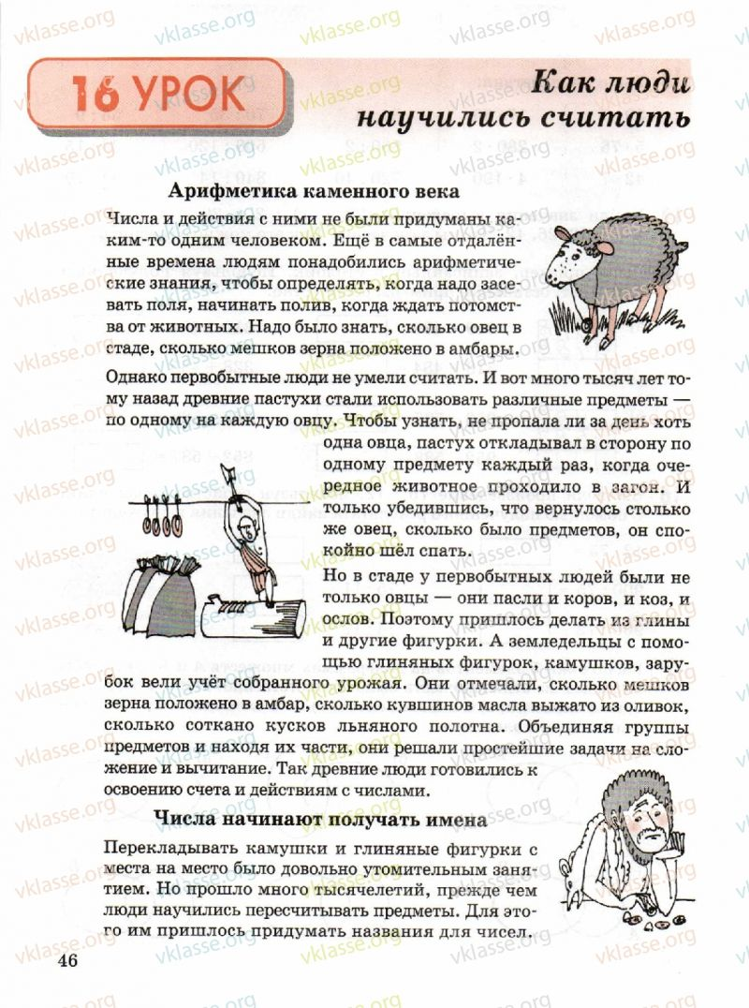
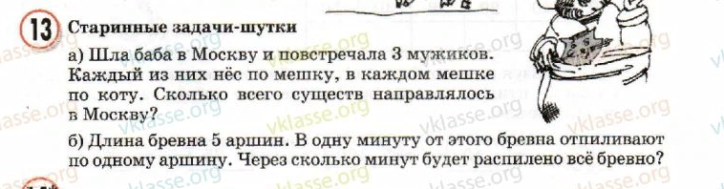
«Как люди научились считать».

Slide 10
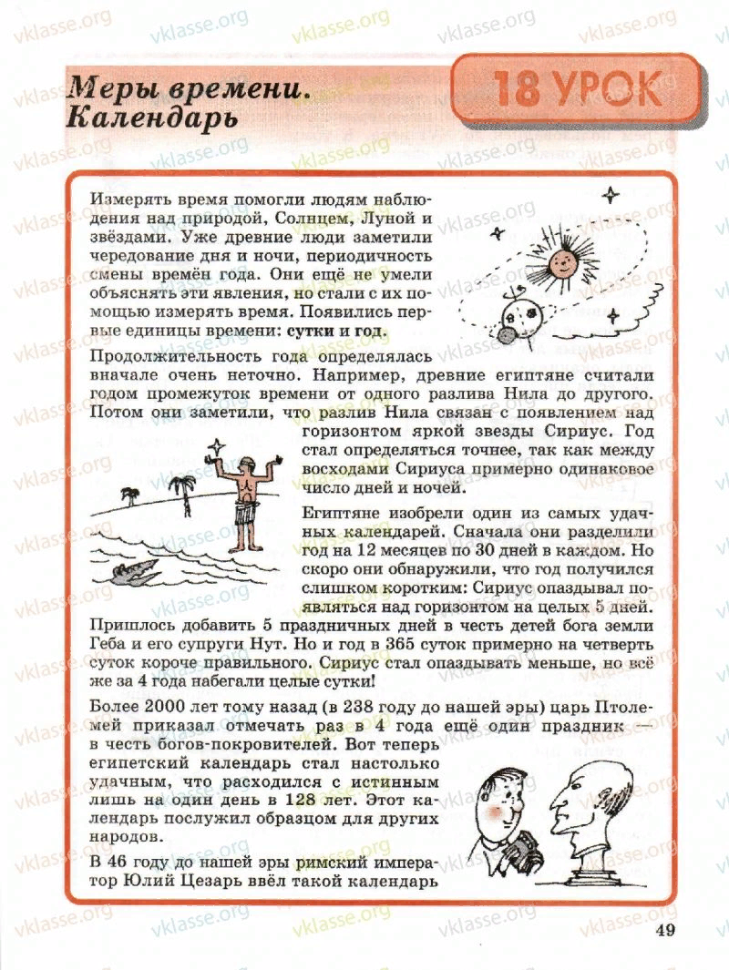
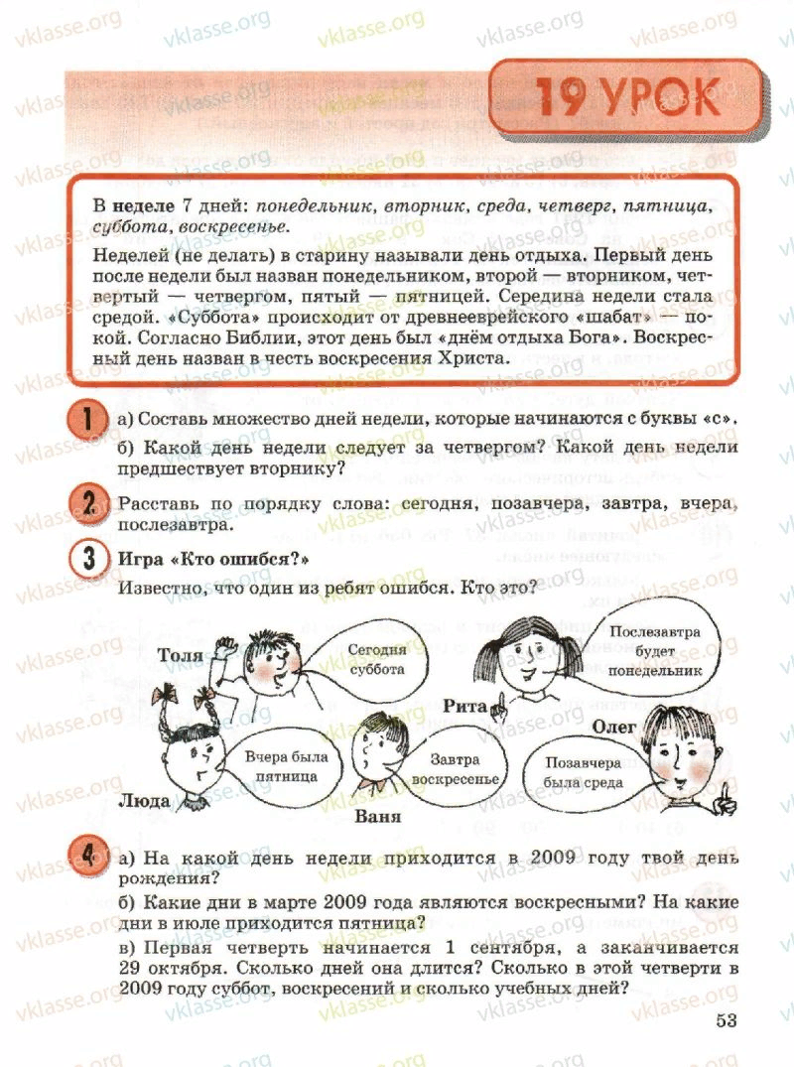
«Меры времени. Календарь».

Slide 11
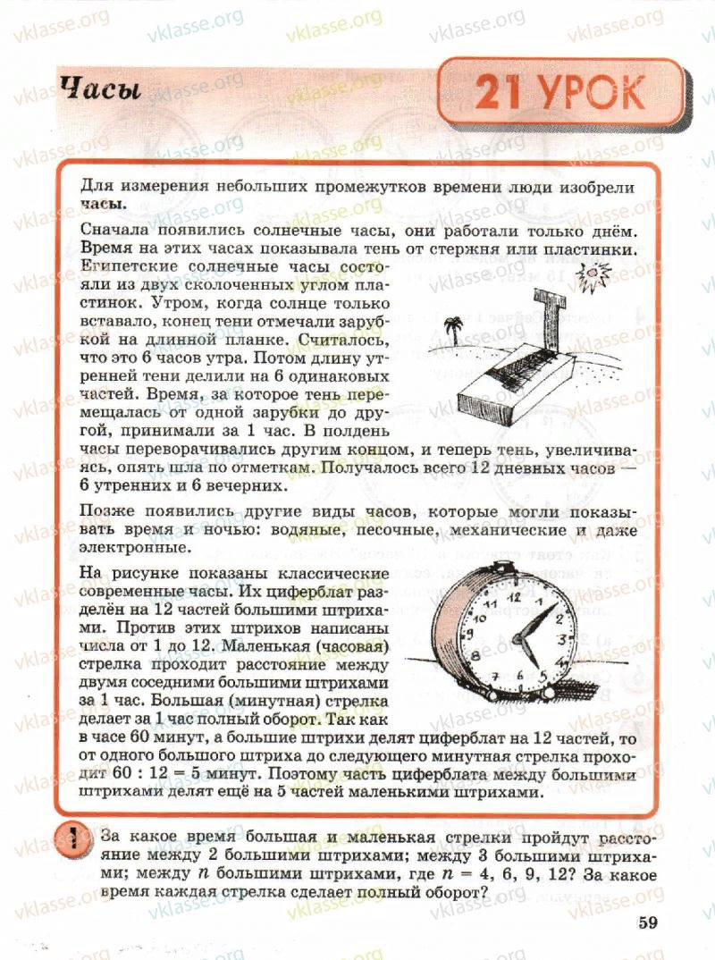
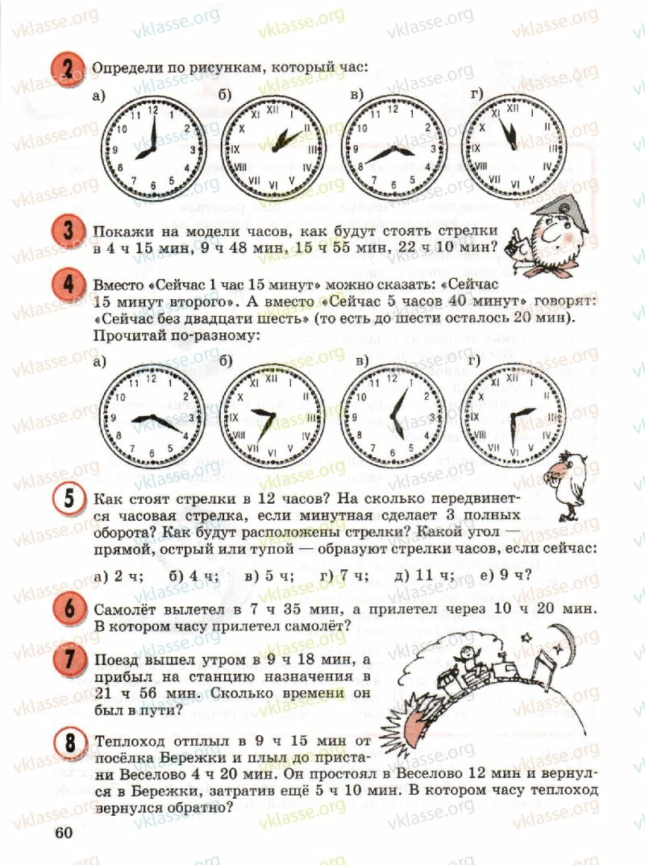
«Часы»

Slide 12
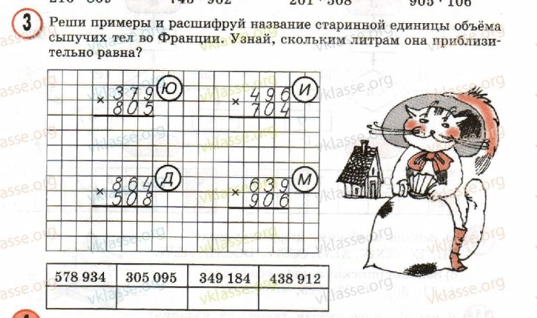
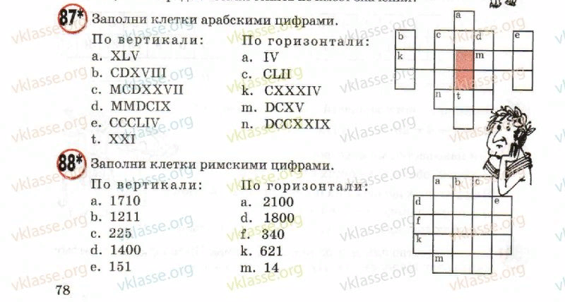
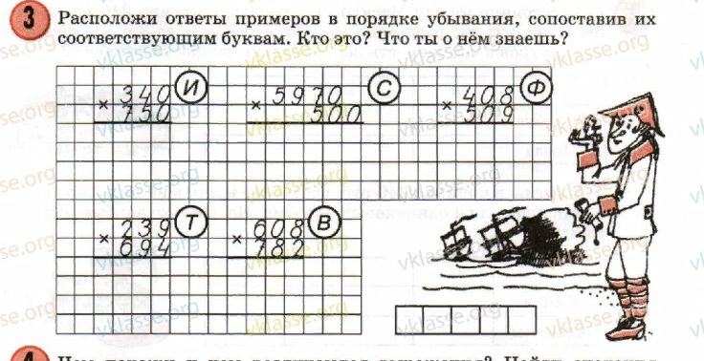

Slide 13
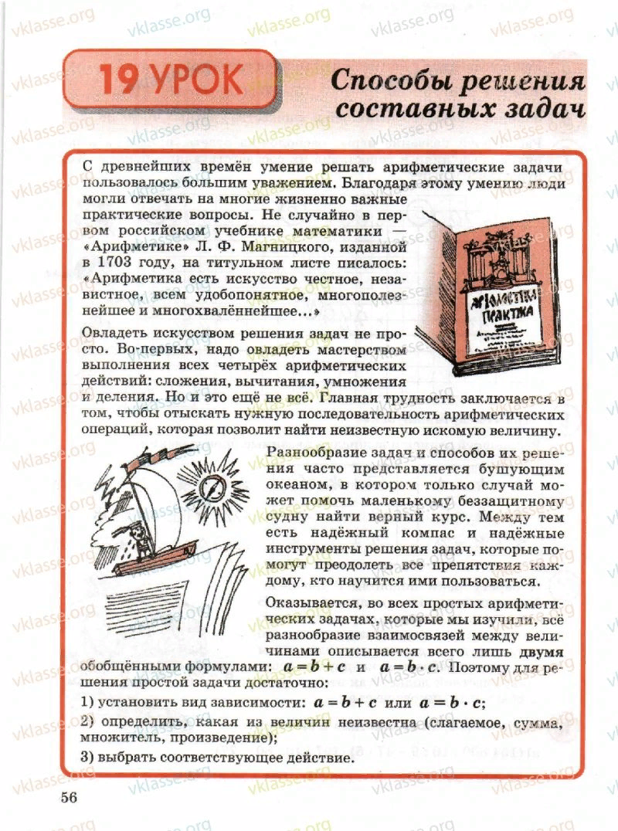


Slide 14
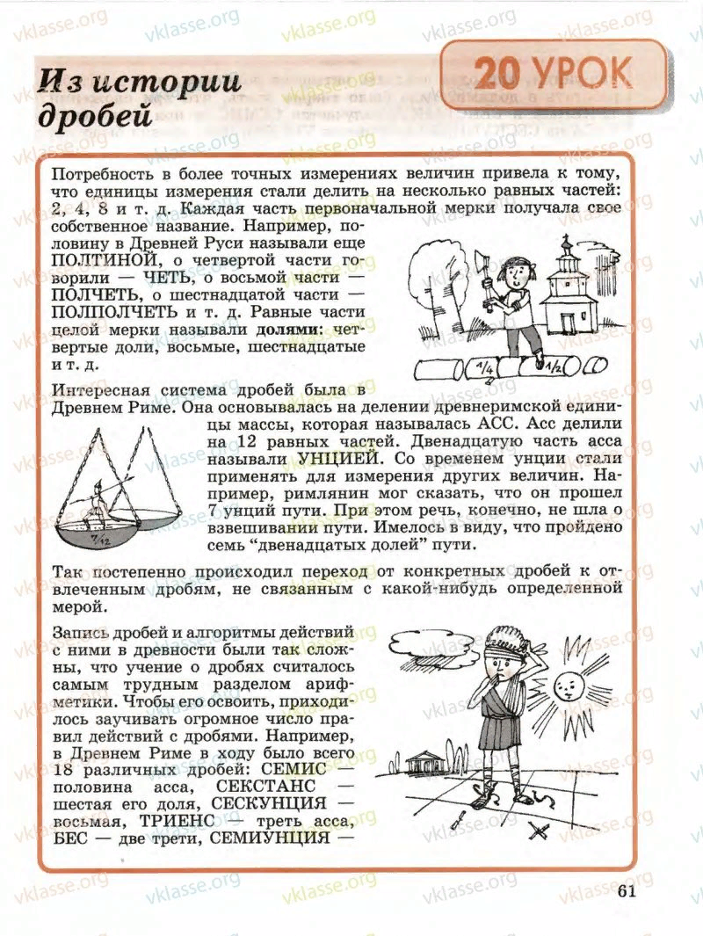
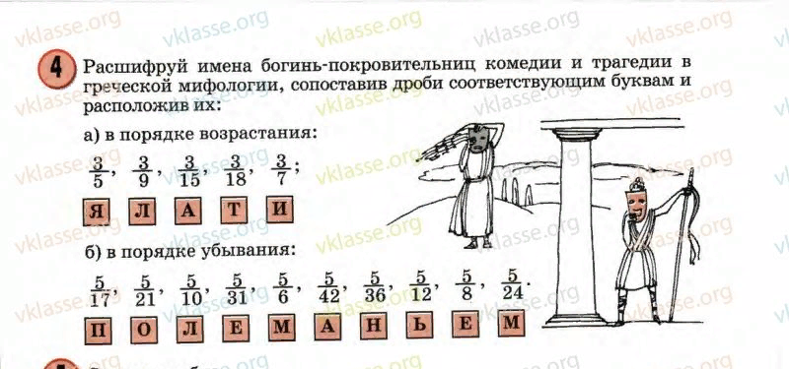

Slide 15
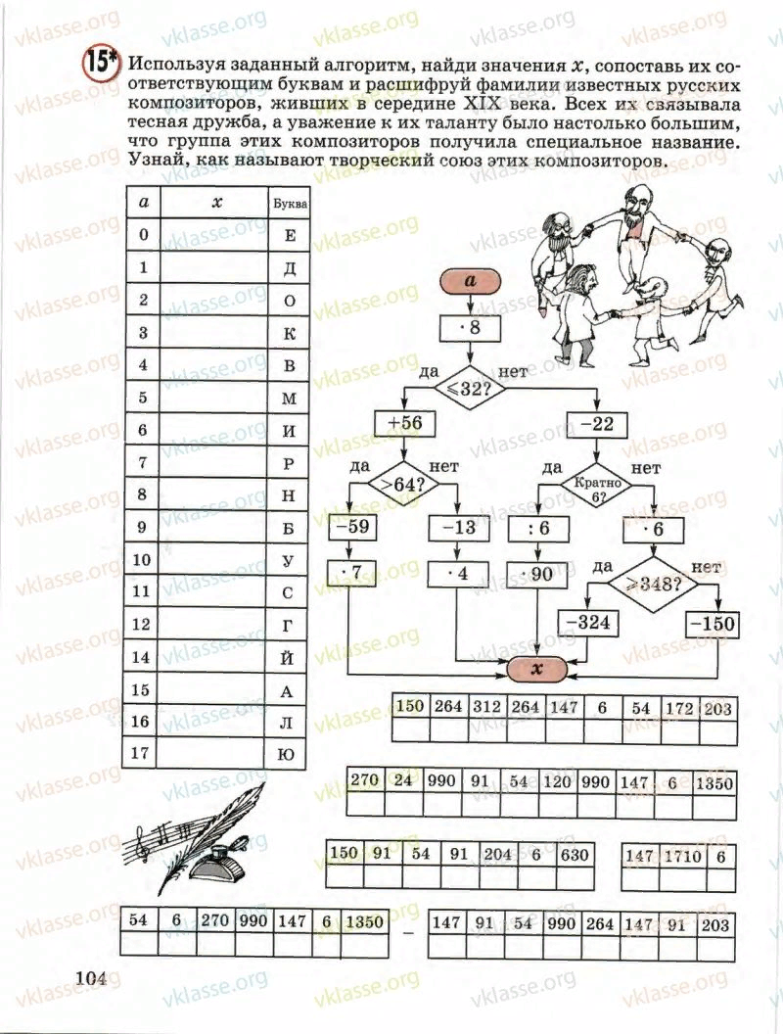
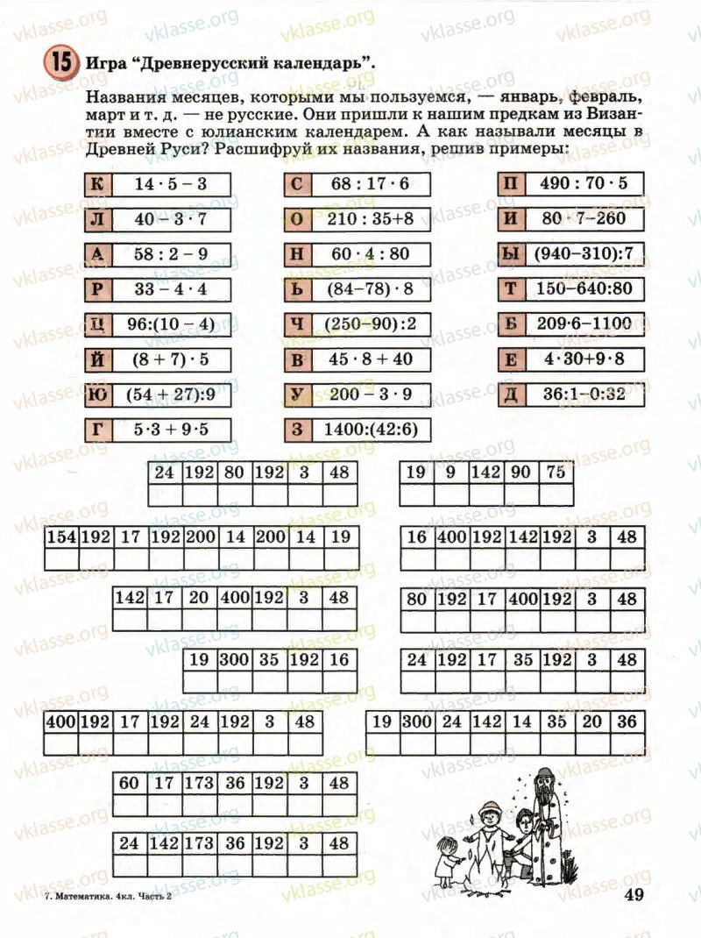
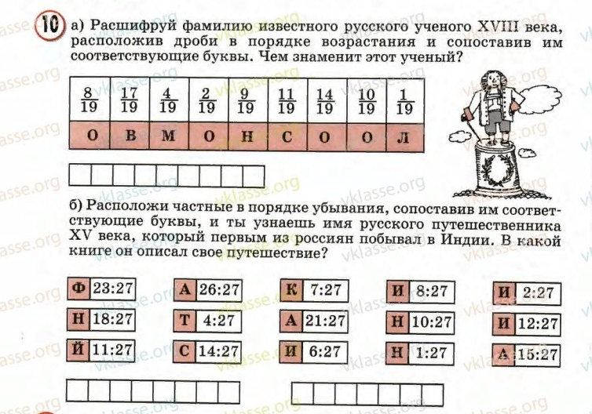

Slide 16
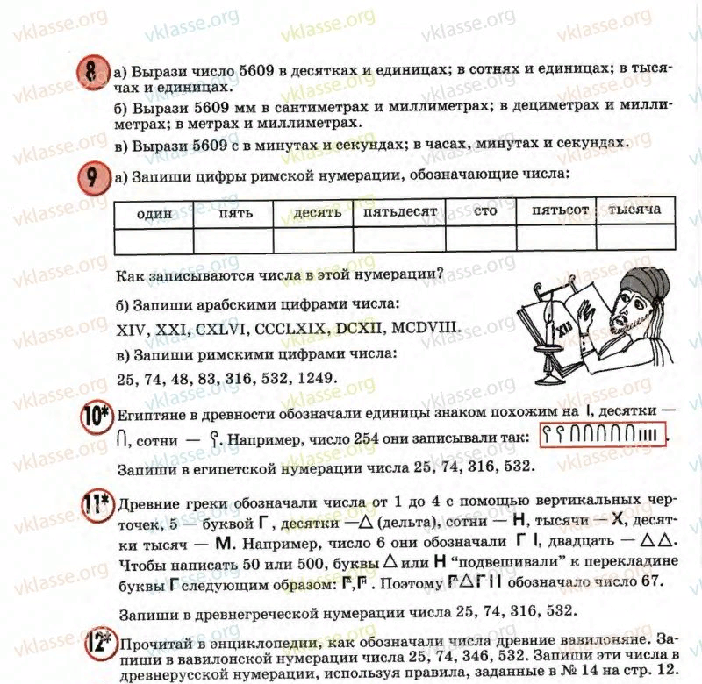
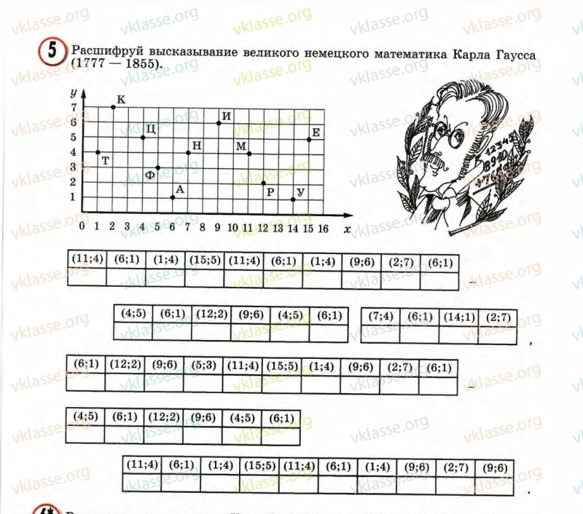
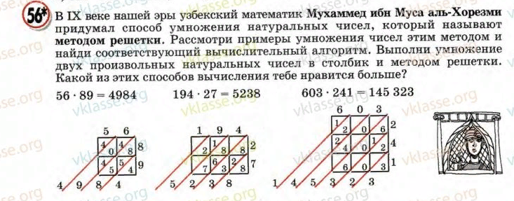

Slide 17
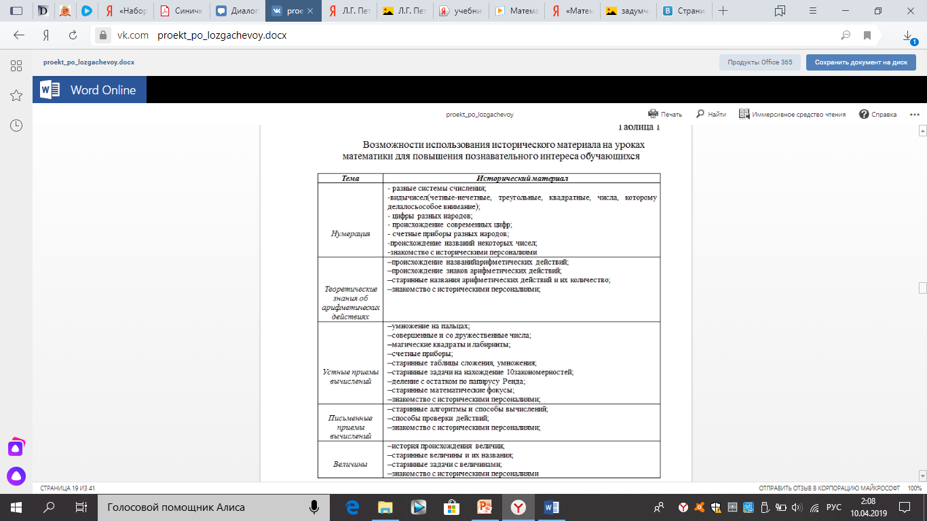

Slide 18
Включение элементов историзма в урочную деятельность обучающихся способствует:
- воспитанию интереса к математике;
- освоению универсальных учебных действий, получению более полного знания в рамках предмета математики;
- формированию предпосылок научного мировоззрения;
- обеспечению более полноценного усвоения математической терминологии;
- ценностному отношению к математическим знаниям через примеры из истории математики;
- нравственно-патриотическому воспитанию.

Slide 19
Схема для подготовки к урокам с использованием исторического материала
1) определить место исторического материала при изучении темы;
2) установить, с какими элементами данной темы или группы тем допустимо связать использование исторического материала;
3) определить место исторического материала в уроке, возможность использование его на протяжении всего урока или фрагментарно;
4) отобрать из известных средств реализации те, которые могут быть использованы наиболее результативно на данном уроке;
5) наметить внеурочные занятия, на которых могут быть более полно обсуждены данные вопросы.

Slide 20
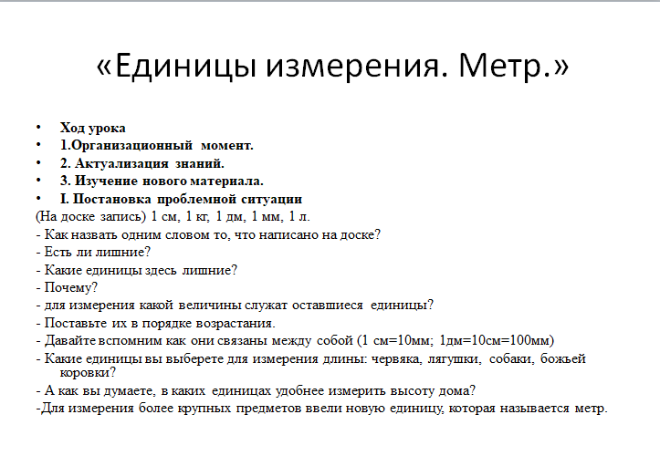

Slide 21
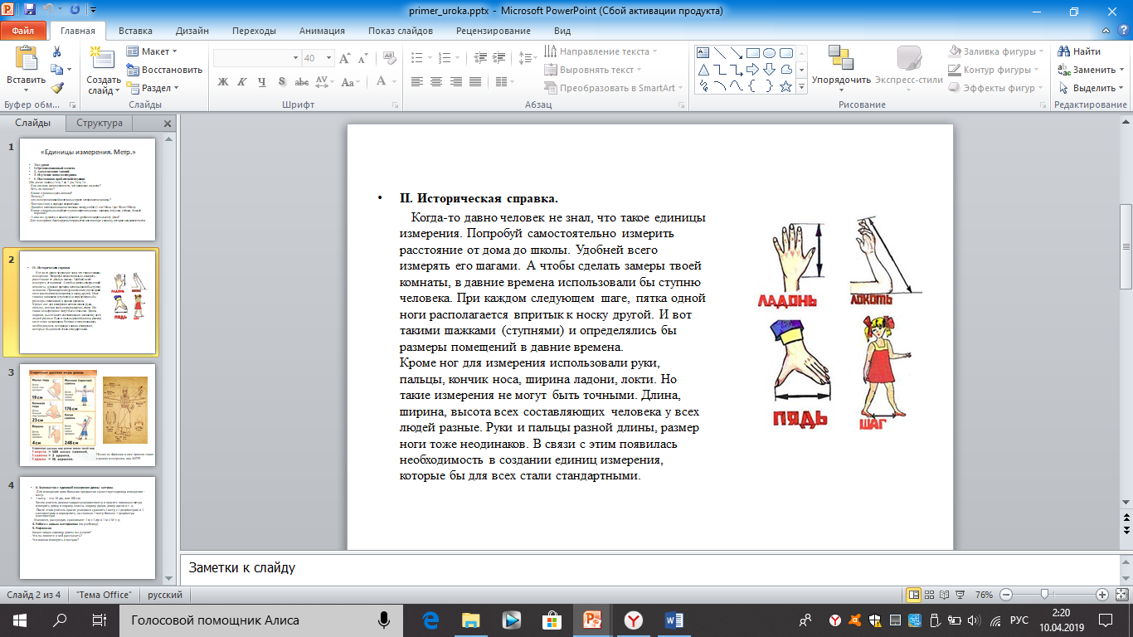

Slide 22
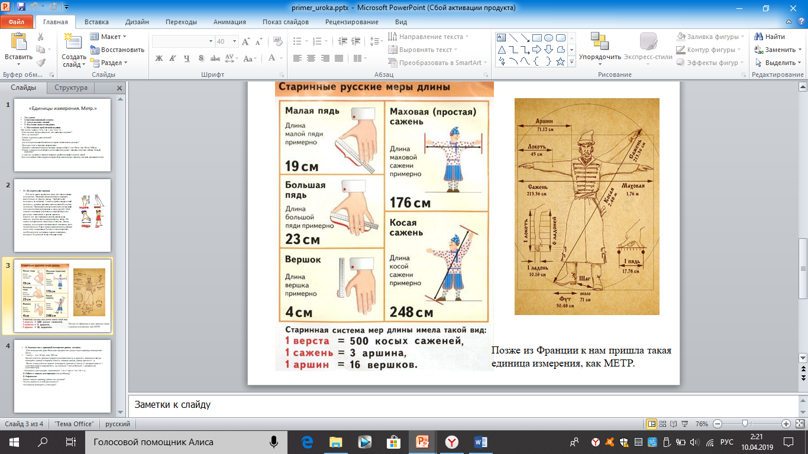

Slide 23
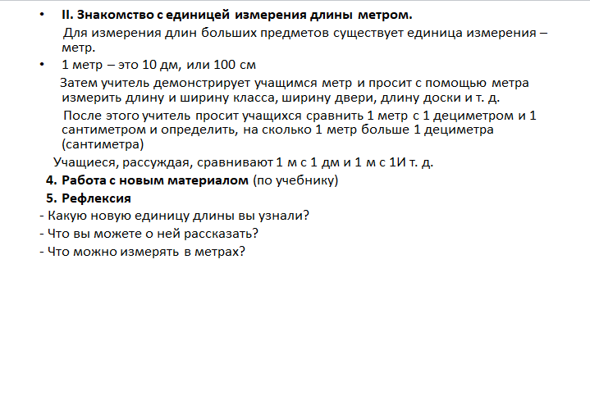

Slide 24
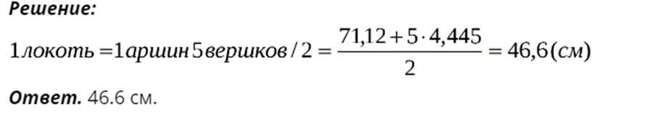
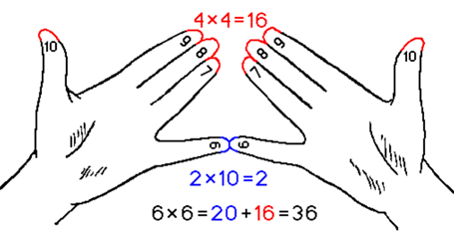
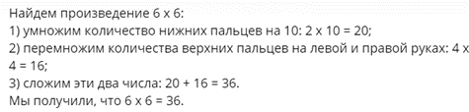
Задание 1.
Задание 2.
Решение:
ΗΔΔΠΙΙΙ – 128
MMΠΔΔΔΔ – 25 040
Задание 3
Решение:

Slide 25
Список использованных источников:
- Петерсон Л.Г. «Математика» (УМК «Школа 2100», УМК «Школа 2000»
Спасибо за внимание!

